Slide 1
模块六
__
团队的沟通

Slide 2
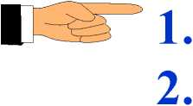
学习目标
组织沟通的重要性
有效沟通的基本步骤
3.
4.
团队环境因素
列出沟通的方法和技巧

Slide 3
思考：
团队沟通需要技巧吗？

Slide 4
二、有效沟通的基本步骤
事前准备
阐述观点
达成协议
共同实施

Slide 5
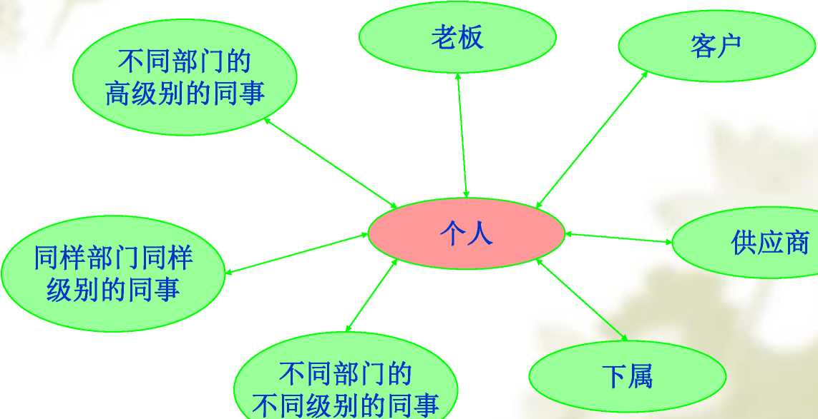
工作关系的建立
我们每个人在工作中主要有7种人际 关系需要我们考虑

Slide 6
利用反馈的工具，取得有效的沟通
v反馈
是人所做的事，所说的话
这一信息致在使行为有所改变或加 强
v反馈不是
关于他人之言行的正面或负面意见 0关于他人之言行的解释及对将来的 如建议或指示
I

Slide 7
如何给予反馈
明确、具体、提供实例
平衡积极的正面的和建设性的 •:在正确的时间给予反馈
集中于可以改变的行为
♦:.不具有判断性
考虑接受者的需求

Slide 8
如何接受反馈
v聆听，不打断
v避免自卫
v提出问题，澄清事实，询问实 例
•:•总结接收到的反馈信息，以确 认对其的理解
v表明你将考虑如何去米取行动

Slide 9
J
如何与上司沟通
•：•永远不要低估你的上司。
了解你的上司的风格，让他依照他 的行事方式发挥。
v上司也是平凡人。
v永远不要让上司感到意外。
v让上司了解能对你期望什么，问他 如何才能使他更有绩效

Slide 10
怎样与上级沟通
上级需要（部属） | 部属沟通行为
支持 | 尽责，尤其在上级弱项处给 予支持
v执行指令 | 承诺、聆听、询问、响应
v 了解部属情况 | 定期工作汇报，自我严格管 理
v为领导分忧 | 理解上级、敢挑重担、提出 建议
♦•♦提供信息 | 及时给予反馈、工作汇报、 沟通信息

Slide 11
怎样与上级沟通
你可以正当地要求上司:
9提供你对事情的看法
9提供更多的信息
9 对复杂的问题提供建议
9指引适当的方针
9提供支援与保护

Slide 12
怎样与上级沟通
但是你也应该提供给上司：
9分析清楚问题的内容
y 各种行动方案以及你的选择建议
9你选择该项行动方案的预期结果，以及应变计划
9 工作的进度报告

Slide 13
1
r
如何与下属沟通
•：•与下属的沟通首先取决与有效的授权 )
•:•适当的告诫和反馈是维持良好沟通的工具
•：•树立威望

Slide 14
如何与下属沟通
部属需要（上级） | 上级沟通行为
♦ 关心 | 主动询问、问候、了解需求与困难
支持 | 帮助解决问题，给予认可、信任、
给予精神、物质帮助
♦ 扌指导 | 诱导、反馈、考核、在职辅导、培
训
•♦•理解 | 倾听、让部属倾诉
•♦•得到指令 | 清楚的指令、不多头领导、健全沟
通渠道
•♦•及时的反馈 | 定期给部属工作上的反馈 笔
•♦•给予协调 | 沟通、协调、解决冲突 /京

Slide 15
J
如何与同事沟通
1容忍差异
1首先要考虑自己能为公司，能为其他部门作什么贡献
1克服傲慢。不要希望其他人、其他部门都成为你所从事的领 域的专家，更不要因此而轻视他们。
1树立内部服务观念。你的内部顾客对你满意不满意会通过各 种方式传达给你的外部顾客。
1 了解对方需要你做什么；告诉对方你的需求时，使用对方能 够理解的“语言”。

Slide 16
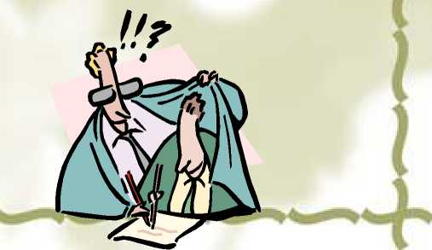
J I
如何与同事沟通
同事需要沟通行为
v尊重 多倾听对方意见，重视对方
意见，不背后议论
v合作 主动提供信息，沟通本部意
见
v帮助 v理解
给予支持 宽容、豁达

Slide 17
三、环境沟通
注：环境对非语言沟通的影响
1・负面影响可能大于正面影响
如：一国际组织拒绝援助中国一西部乡镇的事例
2. 当环境补充了语言环境时，就会强化适于该场合的沟通
如经营高品质商品商店的环境布置 I
3. 歪曲沟通
如诈骗犯、传销者常利用环境来吸引人
又如一美国公司拒绝与我国的一零件制造公司合作的原因

Slide 18
J
3 .空间表达身份和地位
v在组织中，身份越高，拥有更多更好的空间
v在组织中，你层级越高，你的领域就越受到较好的防护 v在组织中，你的地位越高，越易进入较低地位的员工领 域
4书面文件中的空间表示邀请或压抑
两种使用空间的方法
（1） 文字的表现形式：页面结构和颜色 I
（2） 页面上的文字或视觉排版效果 I
v附：请柬的不同使用 J
慈善机构发请柬
公司开张发请柬
会议请柬

Slide 19
（二）时间
v所谓时间行为，意指我們如何使用和组织时间、 个人对时间的反应以及时间所传达的讯息
1. 时间的利用会产生心理上的效应
如：传达喜欢的迅息
2. 时间也与地位相联系，地位越高，对时间 的控制能力就越强。
3. 个人如何安排时间，受到文化因素的影响 4通常，守时的重要性，会隨著互动双方的
地位高低，而有所不同
如:出席会议和酒会时，时间的先后在某种程度上暗示着身 份和地位的高低及重要性

Slide 20
J
办公室环境视觉含义
张小姐与王小姐同是一家公司任秘书，她们的办公室布置有着不 同的风格
王小姐办公室：
摆放了不少绿色植物盆景；
墙上贴满了明信片 I
桌上摆了好多小说、织物装饰品 I
张小姐办公室：
墙上贴着工作进展统计表，上面列有各时期生产产品名称；
桌上放着一本接待安排日程表、电话、打字机，几本公司顾客姓 名住址的目录。其它小物件均放在抽屉里。
一年后，公司要从她们中升任一个，你认为是谁升职？为什么？ I
■£

Slide 21
T三）环境布置
i・办公室的设计
封闭的办公室
开放的办公室
问题：你们所观察到的办公室有哪些主要形式？给你的感觉是 什么？
注：办公室家俱风格加强了评价。窗户、视野、材料的质地
2. 房间的颜色
3. 办公室的陈设
（1） 某些家具能决定你在此停留的时间
（2） 办公桌的大小、外形及摆放方式——影响着主人给来访 者的印象，决定这个办公室开放性沟通程度

Slide 22
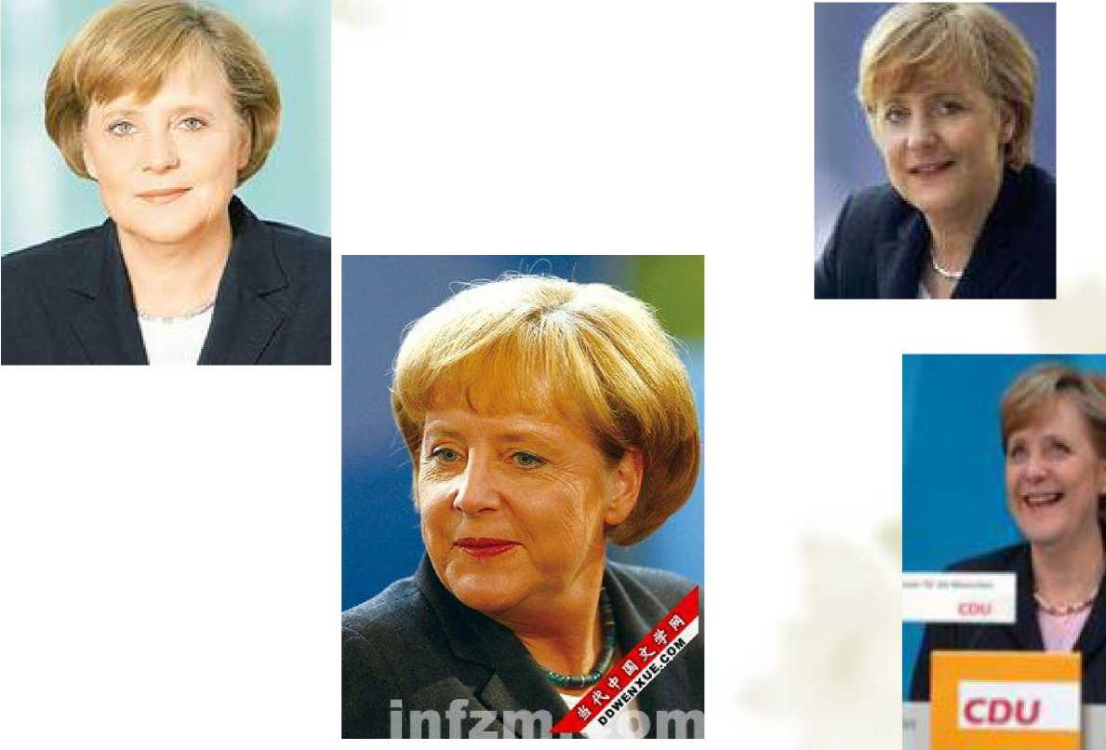
四刑改变与德国总理默克尔的成功当选

Slide 23
1、 传递和收集信息
2、 改善人际关系
3、 改变成员态度与行为
4、 带来创意与新路径

Slide 24
! 四、沟通方法与技巧
有效沟通的四个原则
丄有明确的沟通目标
丄重视每个细节
丄要达到你的至少一个目标
丄适应主观和客观环境的突然变化

Slide 25
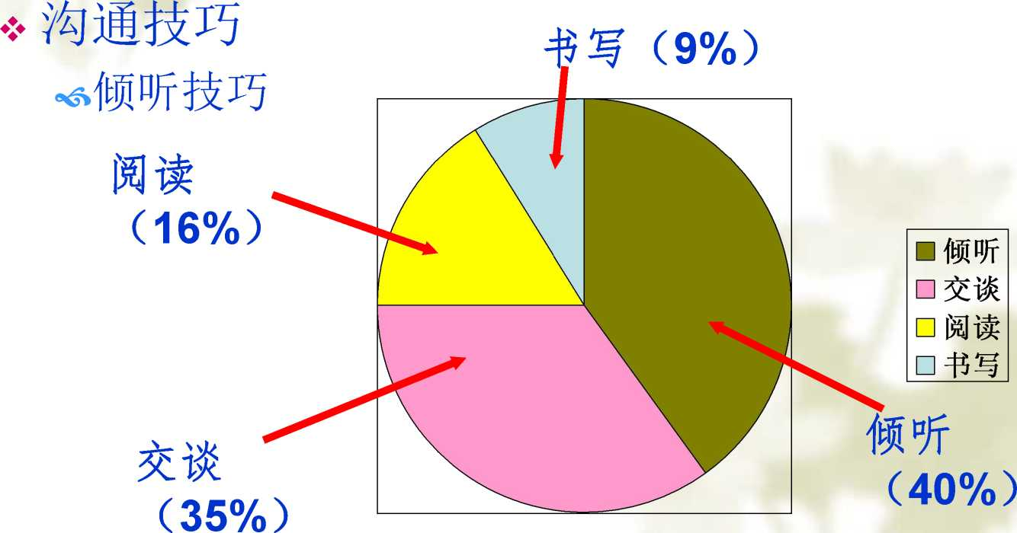

Slide 26
I™沟通的基本技巧
k
Design clear, concise
message组织清晰、简洁的语 |
言
k Look for non-verbal cues )
注意非语言暗示
k Listen to understand
注意倾听
k Feedback
反馈

Slide 27
〜Design Clear, Concise Message 组织清晰、简洁的语言
☆ Language must be appropriate I 语言必须适当 I
• Language must be well organized } 语言必须组织好

Slide 28
-丄——Use Appropriate Language
运用适当的语言
☆
Short, simple words
简短简单的词
Short, simple statements 简短简单的陈述
Specific words 明确的词语
Use jargon only when commonly understood 只有在大家都理解的情况下才使用 专业术语
I

Slide 29
Message Must Be Well Organised ’ 很好地组织语言
h Contents are in logical sequence 内容符合逻辑次序
h Omit unnecessary information 省略不必要的信息
h Use the receiver's language 使用接收者熟悉的语言
h Provide a summary, if necessary 如有可能，做一下总结

Slide 30
I™沟通的基本技巧
k
k
k
k
Design clear, concise message组织清晰、简洁的语 言
Look for non-verbal cues
注意非语言暗示
Listen to understand
注意倾听
Feedback
反馈

Slide 31
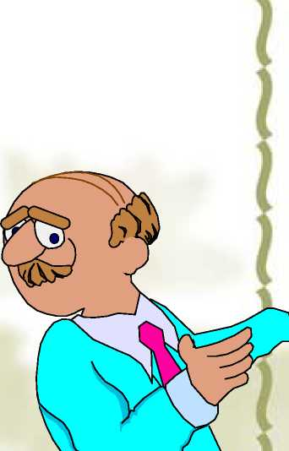
怎样有效地接收信息
，准备聆听
，发出准备倾听的信息
在沟通过程中采取积极的行动 •通知对方如果你
:没有听清楚
:没有理解
:想得到更多的信息
:想澄清
:想要对方重复或者改述
:已经理解

Slide 32
聆听的层次
听而不闻
不做任何努力去聆听
靠
做出假象聆听
假装聆听
只听你感兴趣的内容
选择性地聆听
*
认真地聆听讲话，同时与 自己的亲身经历做比较
用心和脑来倾听并做出反 应，以理解讲话的内容、
专注地聆听
设身处地地聆听
目的和情感。

Slide 33
积极倾听的技巧
•表达感受
重复内容
♦归纳总结
提示问题
倾听回应
积极聆听是暂时忘掉自我的思想、期待、成见和愿望，全神贯注地 理解讲话这的内容，与他一起去体验、感受整个过程。这是一种管理 技巧，可以通过学习和锻炼得到提高。
为了理解去倾听，而不是为了评价而去倾听。

Slide 34
1
；
在沟通中常见的障碍有：
(1) 形体障碍。比如说肢体语言的错误所传达出来的信息会使沟通产生障 碍。
(2) 心理障碍。比如某些技术人员、研发人员非常害羞，不善于表达，在 沟通的过程中会产生一定的障碍。
(3) 语言障碍。很多大的跨国企业，语言上会有一些障碍。
(4) 环境障碍。很多大型跨国企业，它的中国区市场部可能在北京，物流\ 配送中心可能在上海，研发基地可能在硅谷，这种地域上的障碍，会给/ 沟通产生一定的影响。
(5) 地位障碍。在头脑风暴会，或者恳谈会中，如果有一个相对权威，或 者是一个公司的领导坐在那里，很多员工就闭上了嘴巴，这是地位产生 的沟通障碍。
回人数障碍。比如在小型的培训会上，可以进行面对面的沟通。如果下\ 面坐着100,甚至200名学员，大家就无法进行有效的沟通。 /
(7)文化障碍。举例说明：麦当劳刚刚进入中国市场的时候，曾经有一段 时间，员工的劳动生产率非常低，工作懈怠，牢骚满腹，因此国外老板 就调查原因，经过反复地调查和沟通，员工终于说出自己的心里话。他 们认为麦当劳的老板太吝啬，中午的午餐每人只给一个汉堡还不是巨无) 霸，再加一包薯条，还有一杯可乐。这实际上是由于文化所产生的障碍，: 在西方很多国家，他们的午餐就是很简单，一个汉堡，一个热狗就可以。
v
00,甚至200名学员，大家就无法进行有效的沟通。

Slide 35
沟通障碍——
沟通内容和接受内容之间的差别。
1、 如果您意下如此,那为什么不把话说明白点?
2、 我不敢肯定自己该做些什么?
造成沟通障碍的原因：
0
1、 沟通的目的性不明确，没有正确阐述信息；（例1、2）
要把沟通思想转化为信息：
整理思想：整理发出信息的重点和关键，并组织信息； 清晰发送：使用正确语言。什么样的词与思想本身同样重要;
使用图片：一图抵万言;
2、 给人以错误印象；
外表、措辞、拖沓；
如果迟到，总给人感觉沟通内容无关重要;

Slide 36
沟通障碍（续）
3、 没有选择合适的渠道；
4、 接受信息的障碍：判断、偏见、情绪,
没有仔细的聆听；
学生在课堂上神游。老师说了什么,可以重复,
•根据自己需要吸收信息或只注意感兴趣的信息；
,自我感知导致主观非客观解释信息；
,自己期望某种事物，而非客观存在的事物;

Slide 37
倾听的障碍
・（建议）给予建议、劝告及解决问题的对策
•（探询）以自己的观点、动机去问问题
•（诠释）以自己的经验去诠释对方的行为，
并试图猜出对方的想法 ■
・（评估）判断，及同意或不同意

Slide 38
J ___ } 有效倾听的技法
1、重述字句一 | -只有话，不是感受；
2、重整内容- | 用自己的话囊获其意；1
3、反映感受— | -深入了解，通过自己的 1
 | 话、肢体语言表达感受； )

Slide 39
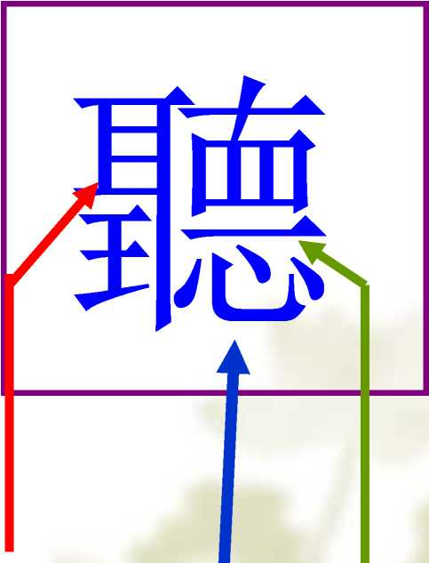
J f
听
用口去听
用耳朵听;］用眼睛看 用心聆听

Slide 40
—听的五个层次
Ignor i ng 听而不闻
Pretend L i sten i ng 假装听
Select i ve Li sten i ng 选择性倾听 Attent i ve Li sten i ng 专注的听
Empath i c L i sten i ng 同理心倾听

Slide 41
J

Slide 42
无效果的表达（说）
1、 准备不充分
2、 表达不当
3、 不注意听众的反应
4、 时间地点不恰当
5、 错误的身体语言
6、 本身对内容不感兴趣

Slide 43
有效表达（说）的要点
1、 考虑对方情绪
2、 准确、简明扼要和完整的说明
3、 强调重点
4、 与肢体语言表达一致
5、 不断检查对方理解程度
6、 建立互信气氛

Slide 44
人际沟通技巧三:反馈（JOHARI视窗）
给予反馈
公幵 | 盲点
隐蔽 | 未知
了解 不了解
了解
不了解

Slide 45
如何给予反馈
一、 针对对方的需求
二、 反馈应当是明确、具体、提供实例来进行
三、 尽可能多一些正面、有建设性的反馈
四、 把握时机
五、 集中于对方可以改变的行为
六、 对事不对人
七、 考虑对方的接受程度

Slide 46
如何接受反馈
一、 倾听，不打断
二、 避免自卫
三、 提出问题
四、 总结接收到的信息
五、 向对方表明你将采取的行动
六、 尽力理解对方的目的

